Slide 1
산학협력단 연구지원금 시스템 사용자 매뉴얼
Copyrightⓒ2014 UOSICF. All Rights Reserved.
Notes:
1

Slide 2
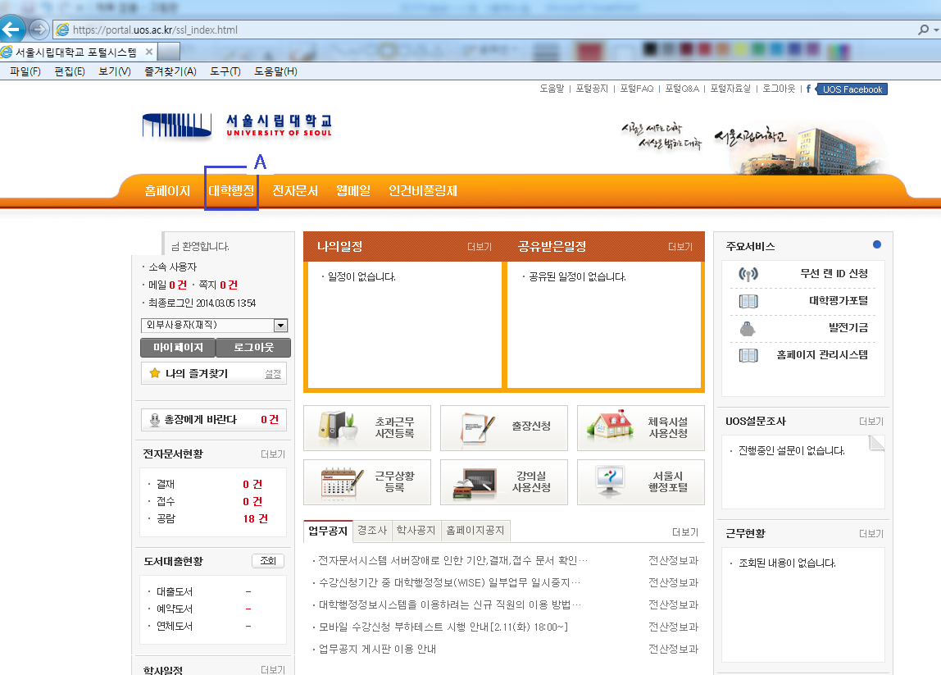
Ⅰ. 포인트 조회
대학행정정보시스템(wise)에 접속
상세내역
① http://portal.uos.ac.kr
로그인
② A의 대학행정 클릭

Slide 3
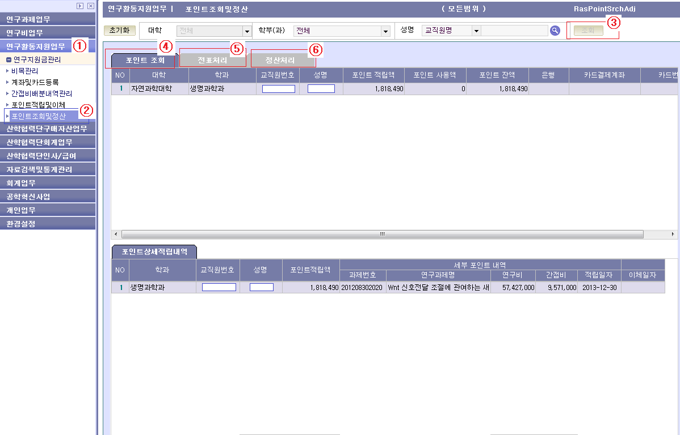
Ⅰ. 포인트 조회
1. 포인트 조회
상세내역
① 연구활동지원업무 클릭
② 포인트조회및정산 클릭
③ 조회 클릭
④ 포인트 조회
- 연구자의 포인트 적립액,
사용액, 잔액 확인 가능

Slide 4
Ⅱ. 포인트 사용(전표처리)
2. 포인트 사용(전표처리)
상세내역
⑤ 전표처리 클릭

Slide 5
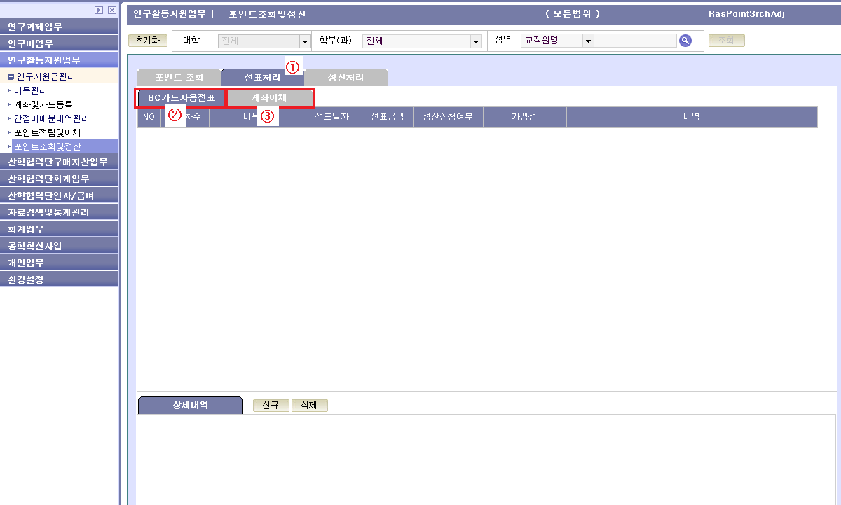
Ⅱ. 포인트 사용(전표처리)
2. 포인트 사용(전표처리)
상세내역
- 카드전표인 경우 ②의
BC카드사용전표 클릭
- 계좌이체 전표인 경우
③의 계좌이체 클릭

Slide 6
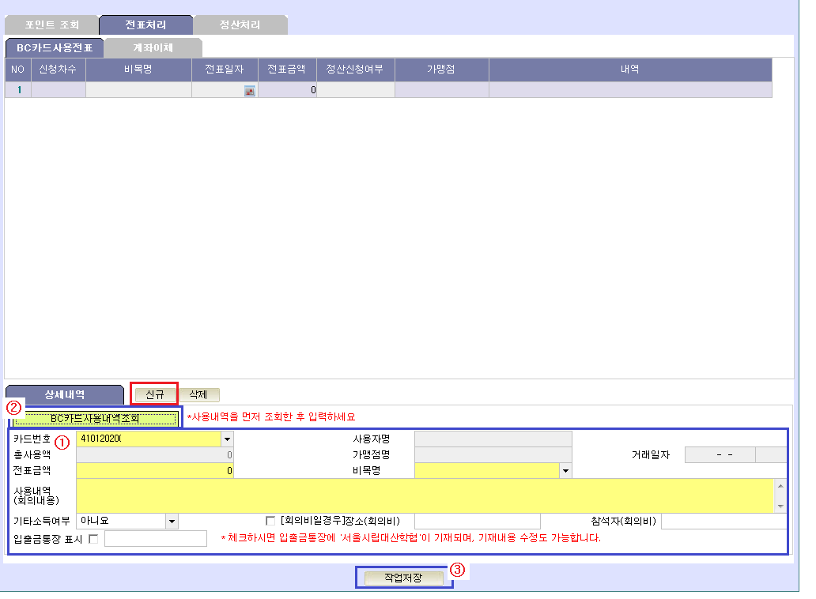
Ⅱ. 포인트 사용(전표처리)
2. 포인트 사용(전표처리-BC카드사용 전표)
상세내역
신규버튼을 클릭하고
①의 카드번호를 선택합니다
②의 BC카드사용내역조회
버튼을 클릭하여,
정산하고자 하는 사용내역을
더블클릭 합니다
비목과, 사용내역 입력 후
입금될 통장에 기재될 내역을
선택하고 ③의 작업저장을
클릭합니다

Slide 7
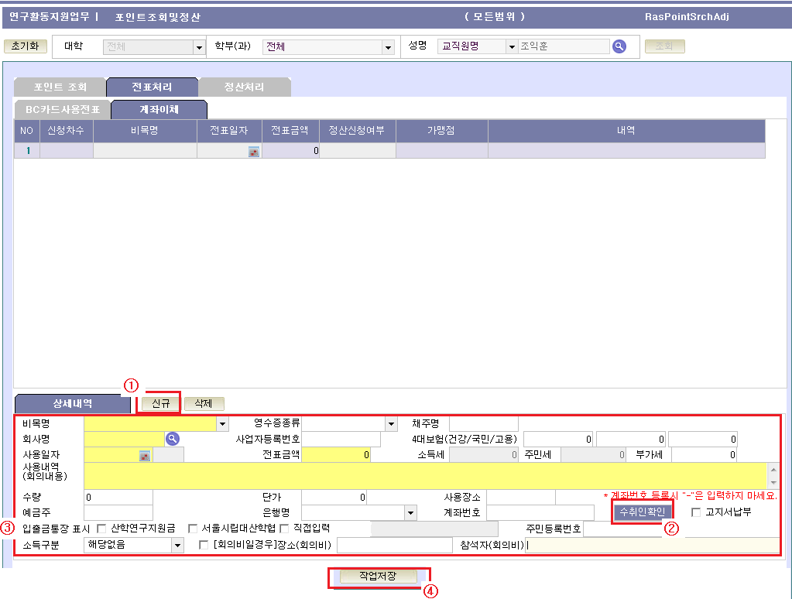
Ⅱ. 포인트 사용(전표처리)
2. 포인트 사용(전표처리-계좌이체 전표)
상세내역
① 신규버튼을 클릭하고
비목명, 회사명, 사용일자,
사용내역, 입금 예금주,
은행명, 계좌번호를 입력 후
②의 수취인확인을 클릭합니다.
③의 입금될 통장에 기재될
내역을 선택하고
④의 작업저장을
클릭합니다

Slide 8
Ⅲ. 포인트 정산
1. 포인트 조회
상세내역
① 연구활동지원업무클릭
② 포인트조회및정산 클릭
③ 조회 클릭
⑥ 정산처리 클릭

Slide 9
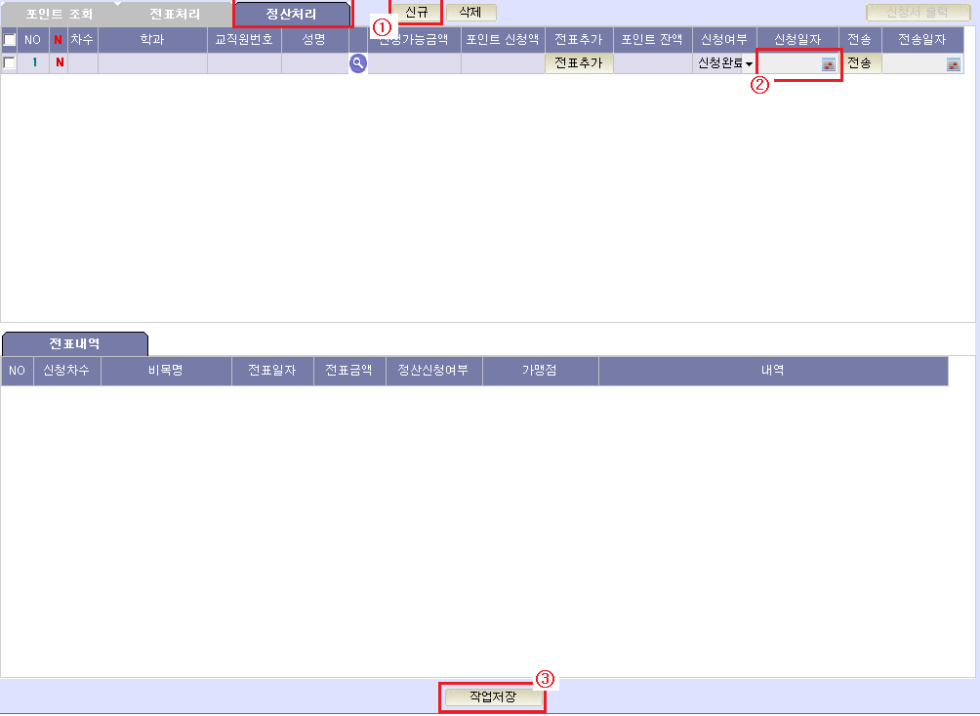
Ⅲ. 포인트 사용(정산처리)
3. 포인트 사용(정산처리)
상세내역
① 신규버튼 클릭
②의 신청일자 입력
③의 작업저장 클릭

Slide 10
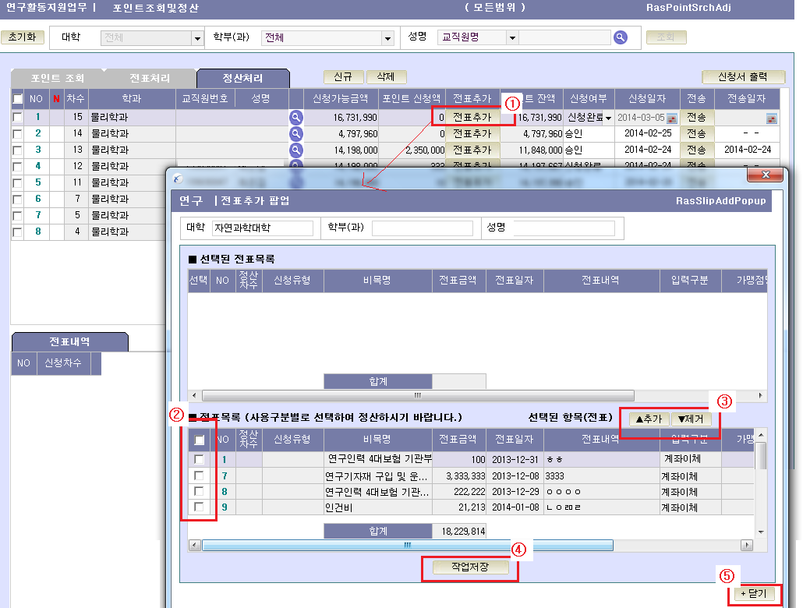
Ⅲ. 포인트 사용(정산처리)
3. 포인트 사용(정산처리)
상세내역
①의 전표추가 클릭
②의 체크박스에 정산하실
전표를 선택
③의 추가 버튼으로 전표
추가
정산하실 전표가 모두 선택
되었으면 ④의 작업저장 후
⑤의 닫기 버튼 클릭

Slide 11
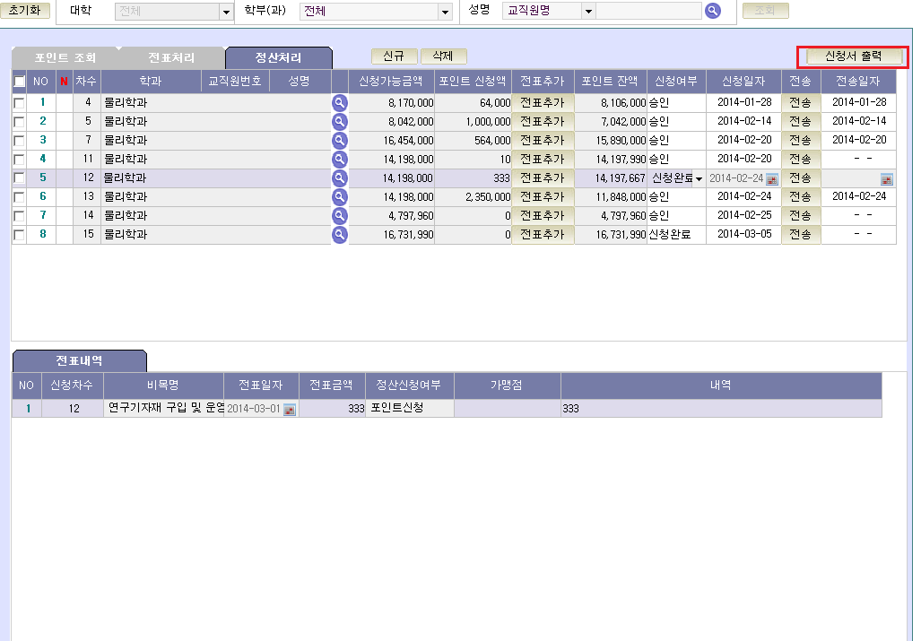
Ⅲ. 포인트 사용(정산처리)
3. 포인트 사용(정산처리)
상세내역
정산하실 내역을 선택한 후
신청서 출력버튼을 클릭하여
출력물을 출력합니다.
신청서와 증빙자료를
산학협력단으로 제출하시면
정산신청이 완료 됩니다.

Slide 12
감사합니다.
Copyrightⓒ2014 UOSICF. All Rights Reserved.
Notes:
12

